Slide 1
Театральное отделение ДШИ №15 г. Пермь

Slide 2
Ум человеческий никогда и ничего благороднее и полезнее театральных зрелищ не изобретал как для усовершенствования, так и для очищения нравов... Вольтер

Slide 3
Пути влияния театральных занятий на развитие ребенка
Изучение и осмысление различных видов искусств
(литература, история, драматическое искусство, музыка, изобразительное искусство)
Частая смена видов деятельности (управление произвольным вниманием, тренировка памяти, воображения, слуха, различных групп мышц)
Двигательная активность
(йога, пилатес, дыхательно-силовые тренинги, классический, народный, историко-бытовой танец, акробатика)

Slide 4
Составляющие театрального искусства
Актерское мастерство
Прикладные театральные искусства
Сценическая речь
Хореогафия
Вокал
Сценическое движение

Slide 5
Отделение работает по программам ФГТ и по общеразвивающим программам.
Комплекс изучаемых предметов формирует практические навыки, подключая и физический, и эмоциональный, и интеллектуальный аппарат ребёнка, приобретаемые учащимися в процессе освоения уроков:
- основы актёрского мастерства,
- художественное слово и сценическая речь,
- ритмика, сценическое движение и танец,
- слушание музыки и вокальный ансамбль,
- беседы об искусстве и история театра,
- постановка сценических номеров и сценическая практика;

Slide 6
Направления актерского тренинга:
Аутогенные тренировки - снятие психофизических зажимов
Упражнения на развитие внимания, воображения, эмоциональной, зрительной, тактильной и слуховой памяти.
Этюды на взаимодействие со средой, партнером, зрителем, коллективные действия.

Slide 7
Актерский тренинг, благодаря игровой природе,..
…оптимизирует познание окружающего мира и своих возможностей;
…улучшает социализацию и адаптацию;
…способствует развитию мышления, внимания, воображения;
…обогащает эмоциональную сферу;
…освобождает от комплексов и зажимов – как телесных так и психологических.

Slide 8
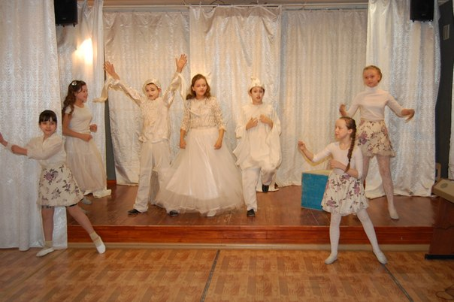
Основы актерского мастерства

Slide 9
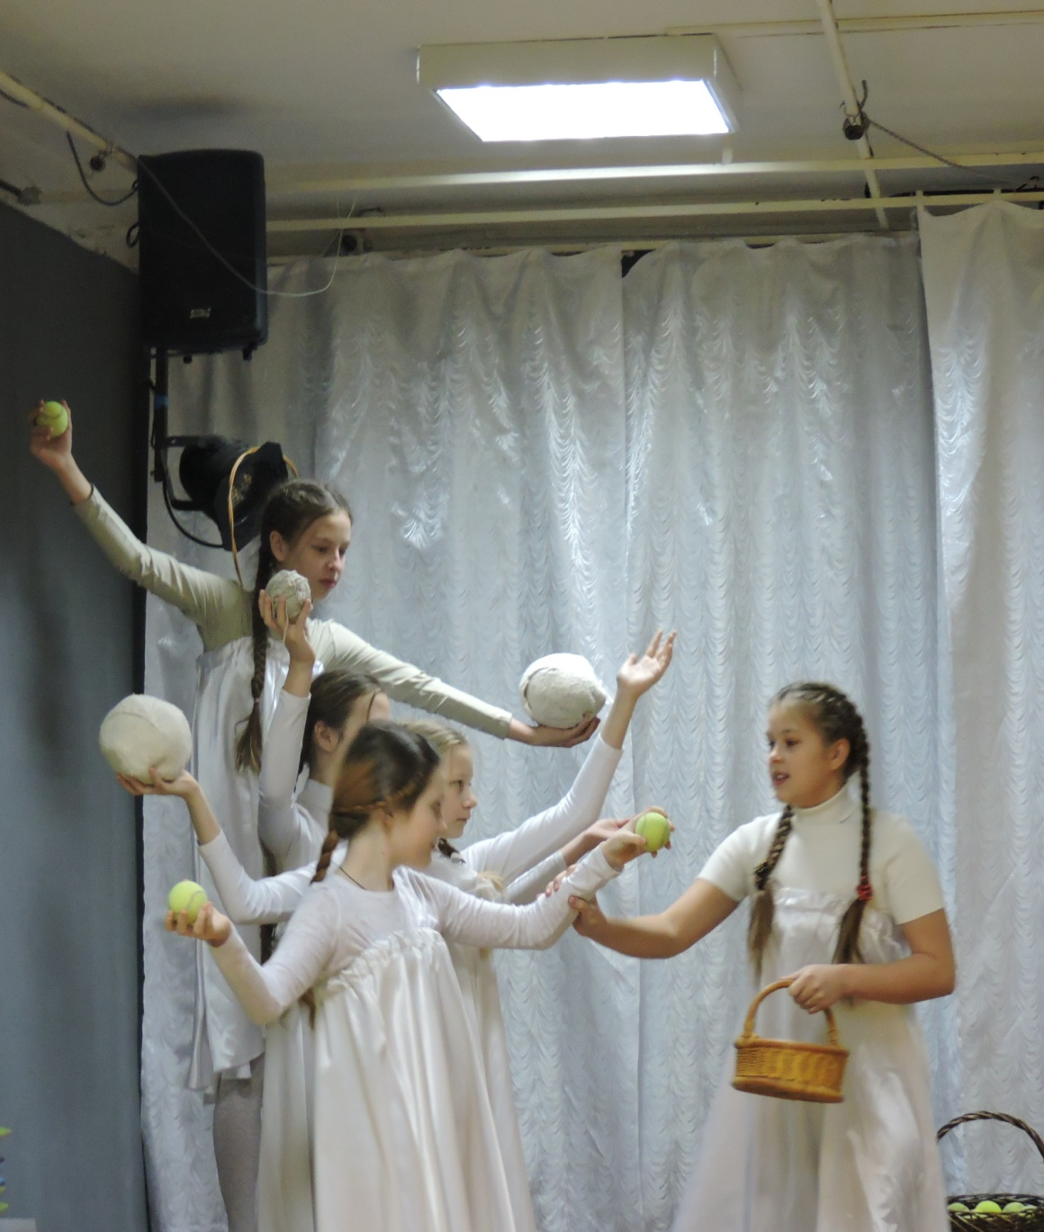

Slide 10
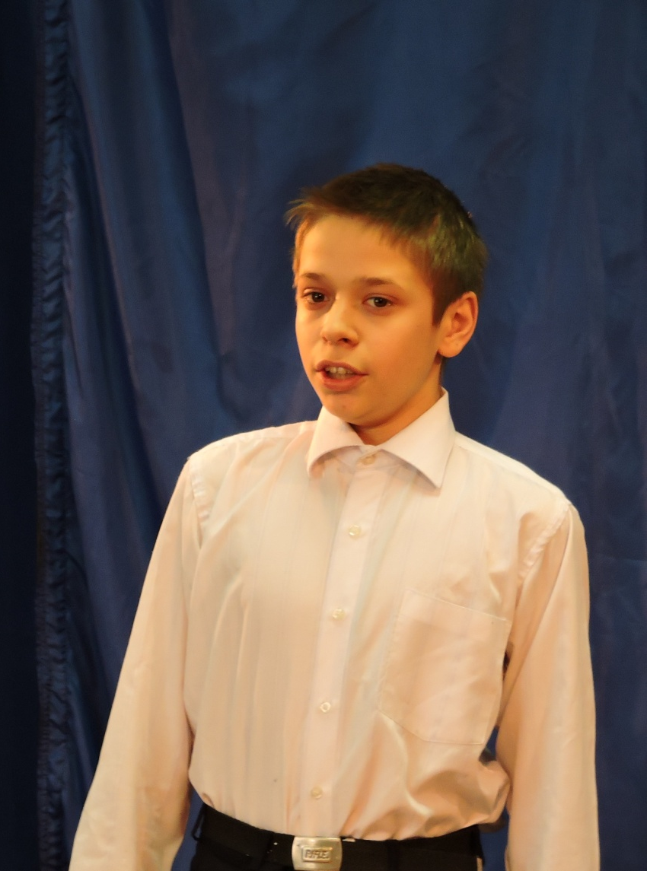
Сценическая речь

Slide 11
Основные направления предмета:
Дыхательный тренинг
Дыхательные гимнастики Стрельниковой, Савковой,
Дикционный тренинг
Артикуляционная гимнастика, вибрационный массаж резонаторов, скороговорки,
Работа с текстом
Орфоэпический анализ слова,
Логический разбор текста,
Интонационные структуры

Slide 12
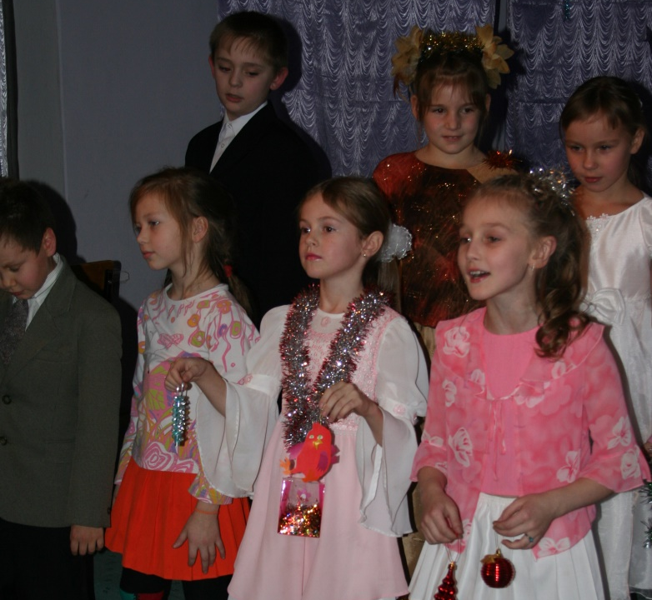
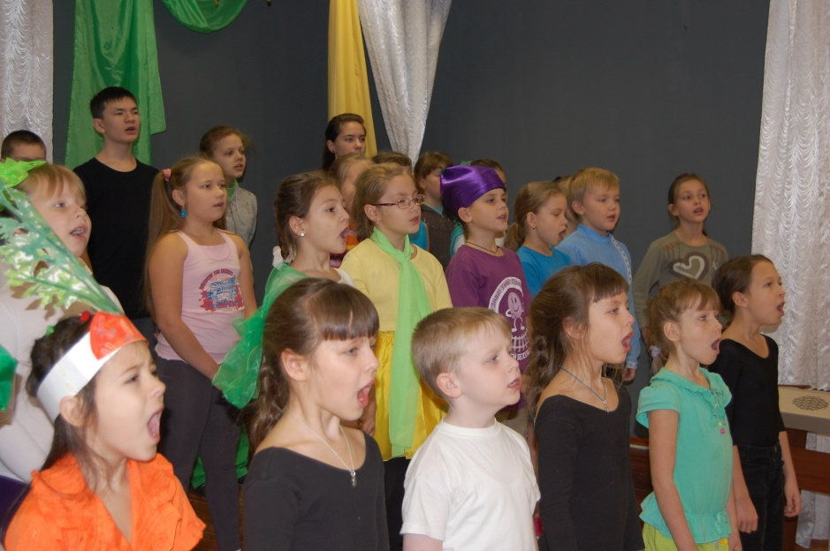
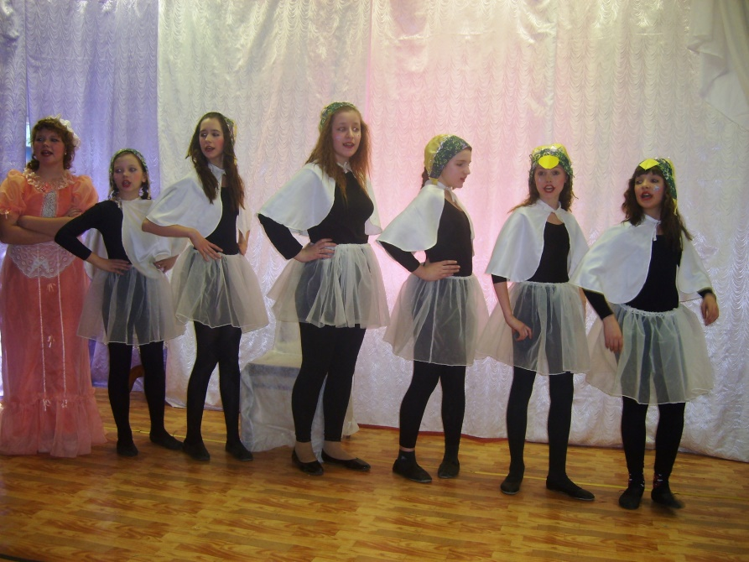
Вокал
Вокал

Slide 13
Вокал (сольное и хоровое пение)
Перекликаясь со сценической речью, развивает у учащихся:
Дыхательные, голосовые навыки;
Музыкальный слух;
Музыкальный кругозор;

Slide 14
Сценическое движение

Slide 15
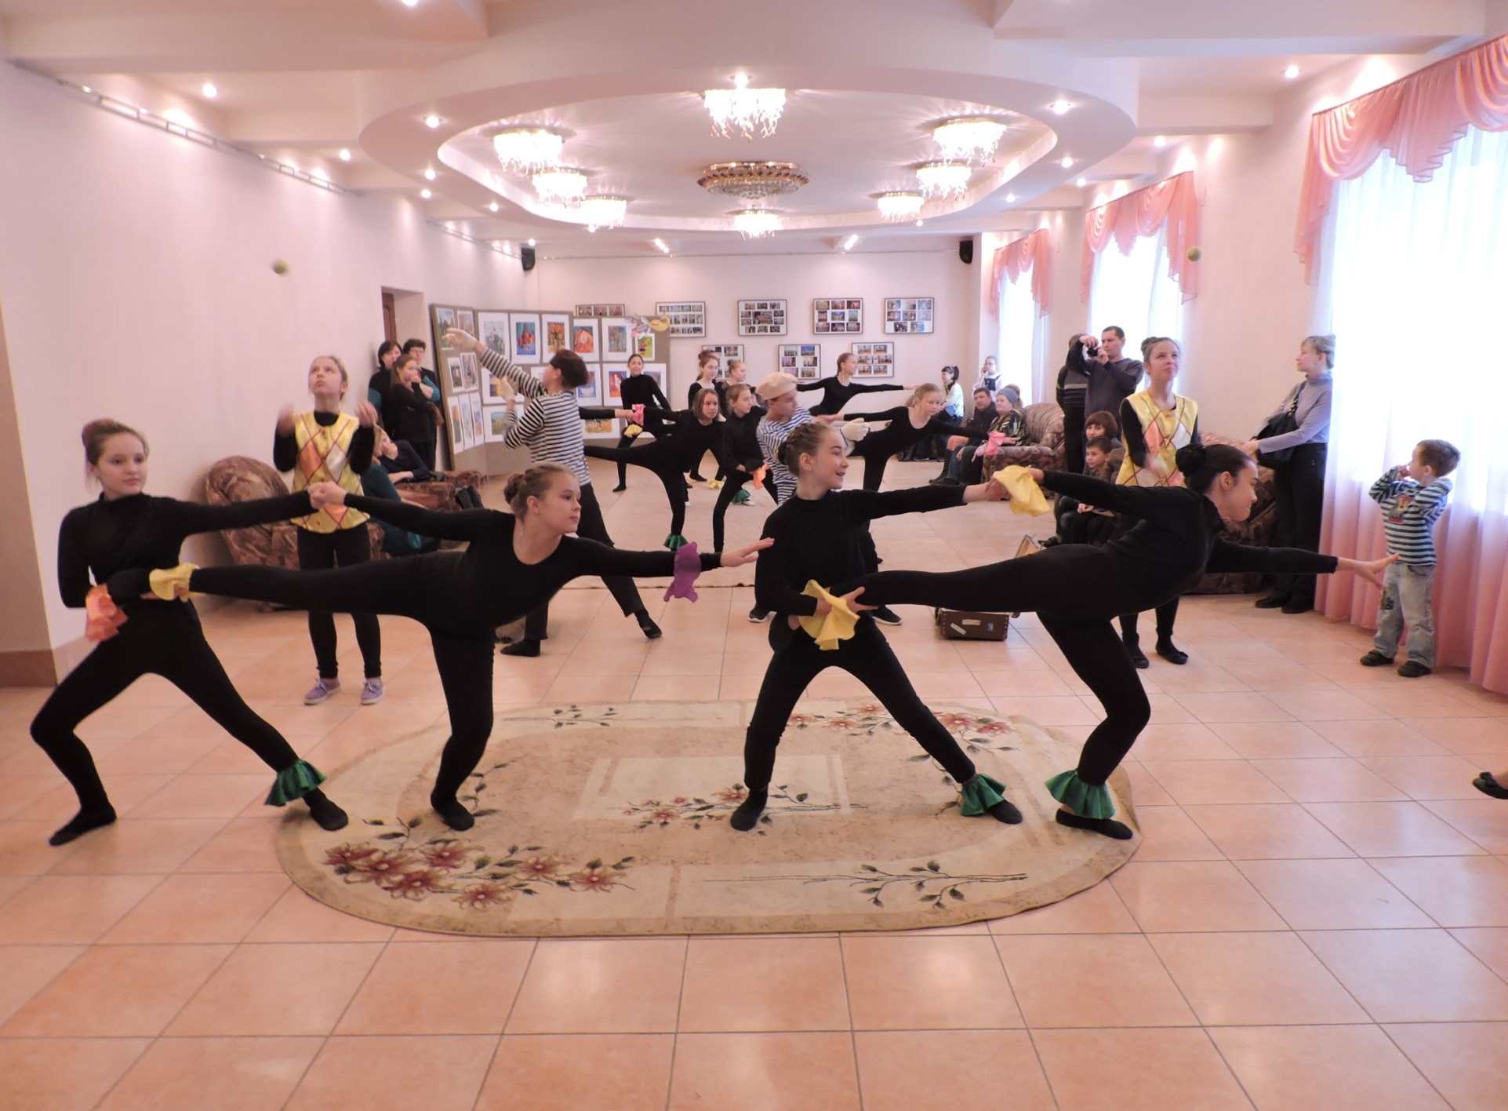

Slide 16
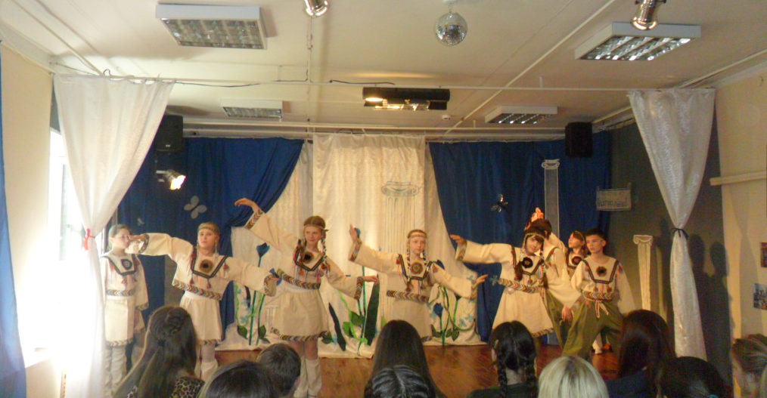
Танец

Slide 17
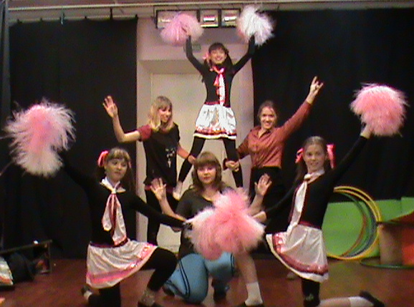
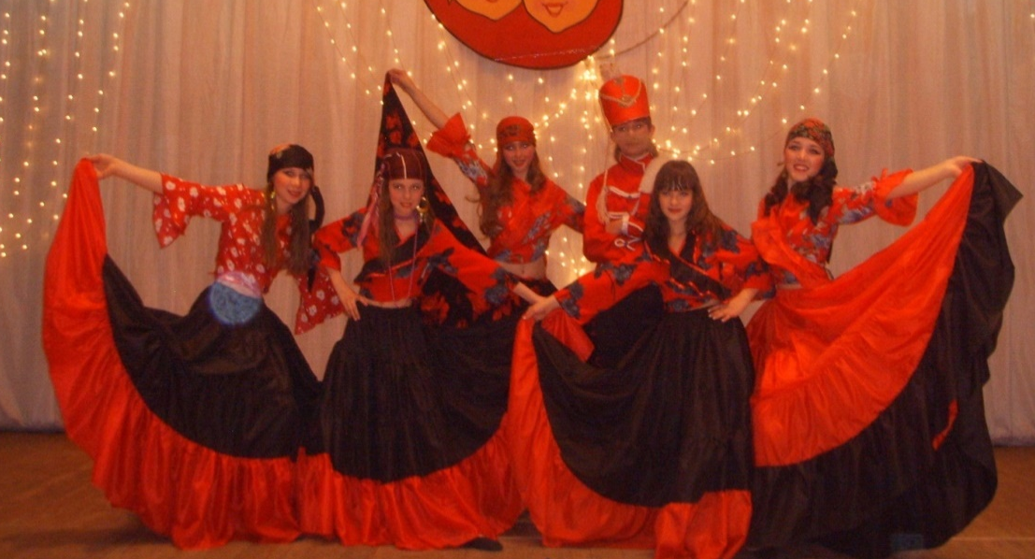
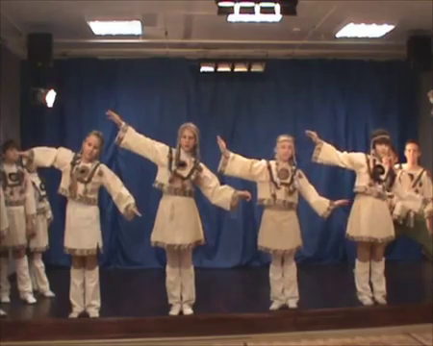
Основы классического танца
Основы народного танца
Историко-бытовой танец
Современная хореография

Slide 18
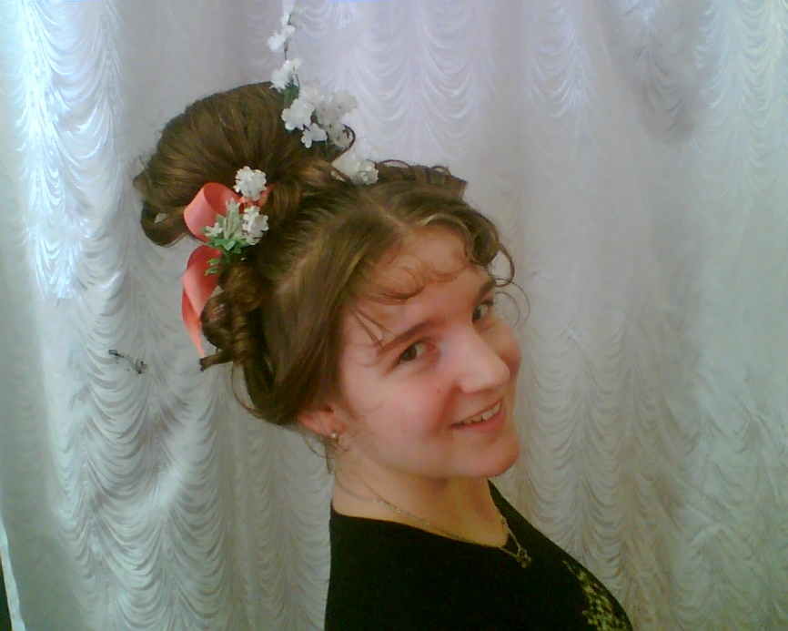
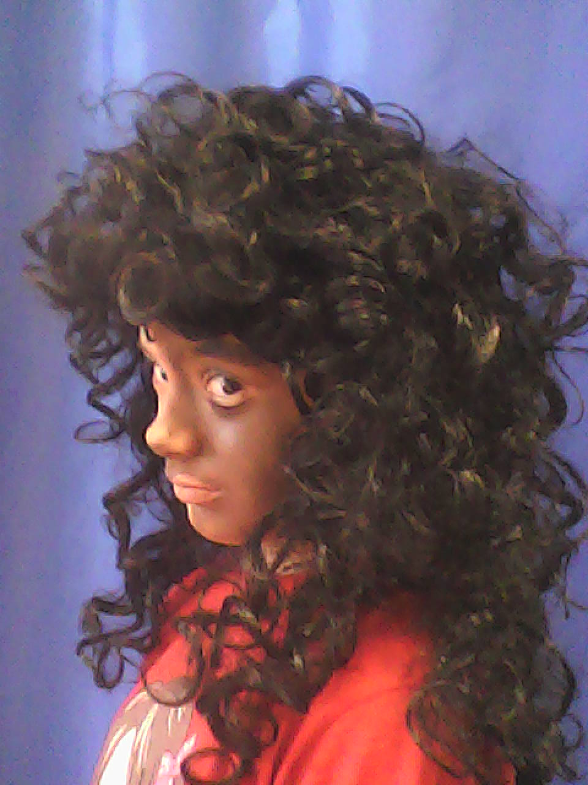
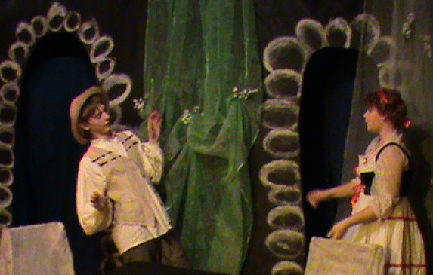
Прикладные театральные виды творчества
бутафория
Парикмахерское
искусство
Декорации
костюмы
Грим

Slide 19
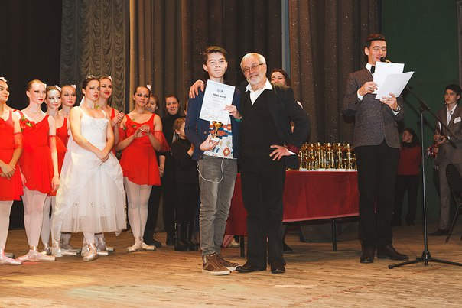
Театральная жизнь. Фестивали. Конкурсы. Театральные показы.

Slide 21
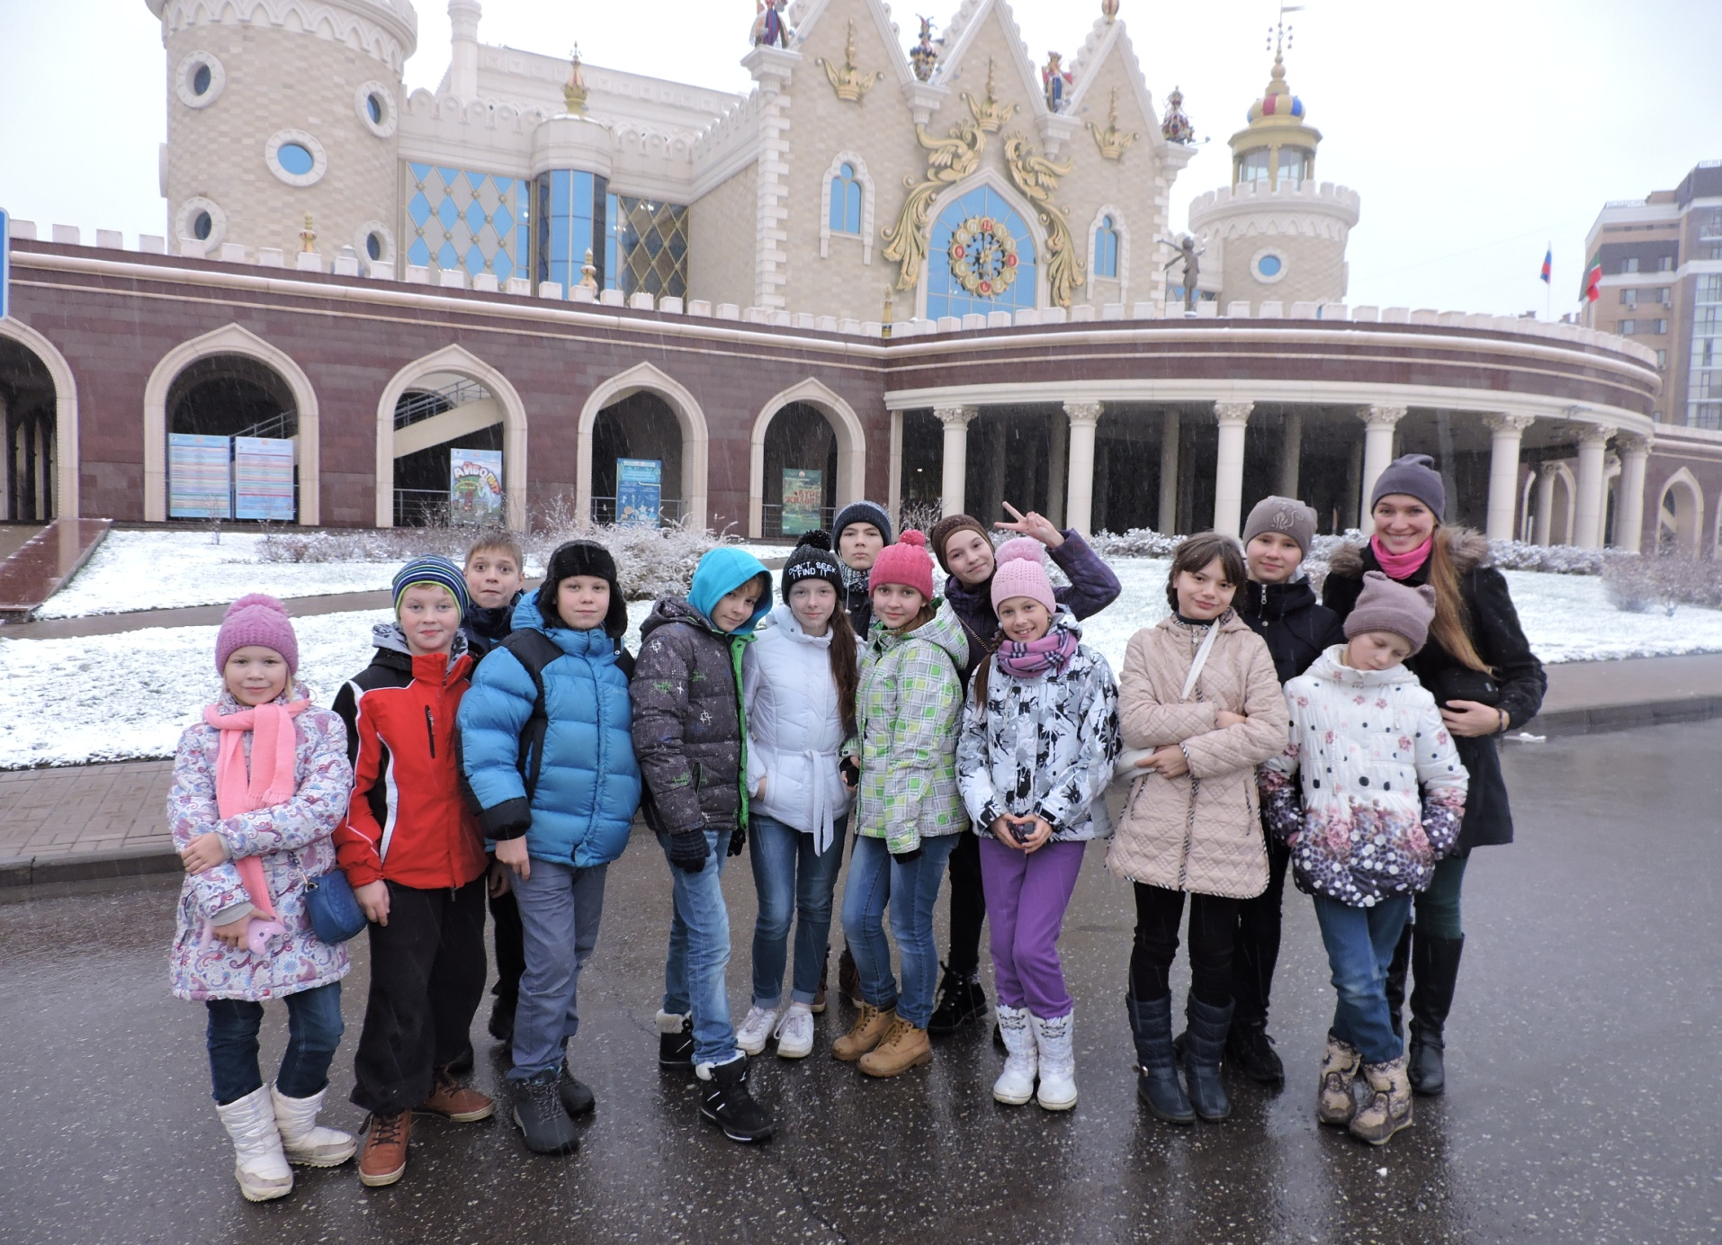

Slide 22
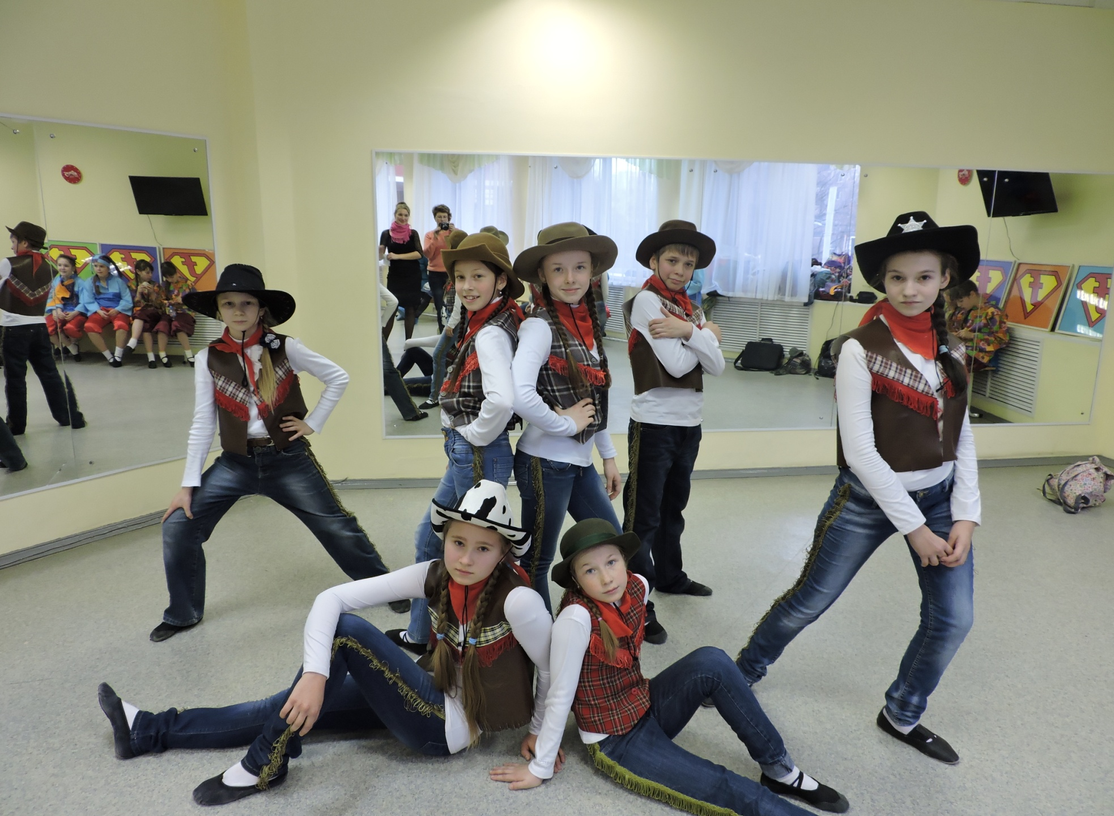

Slide 23
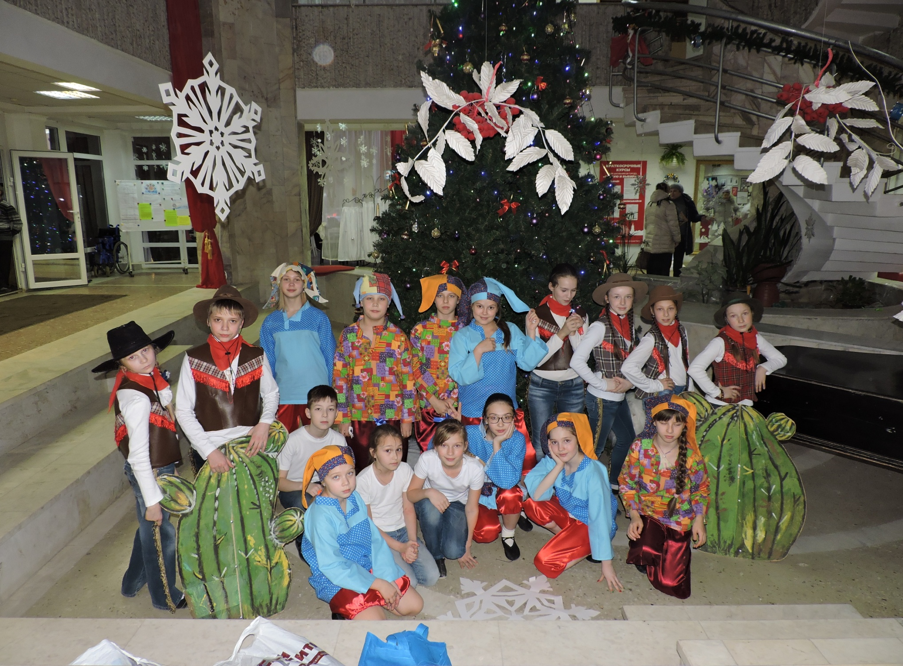

Slide 24
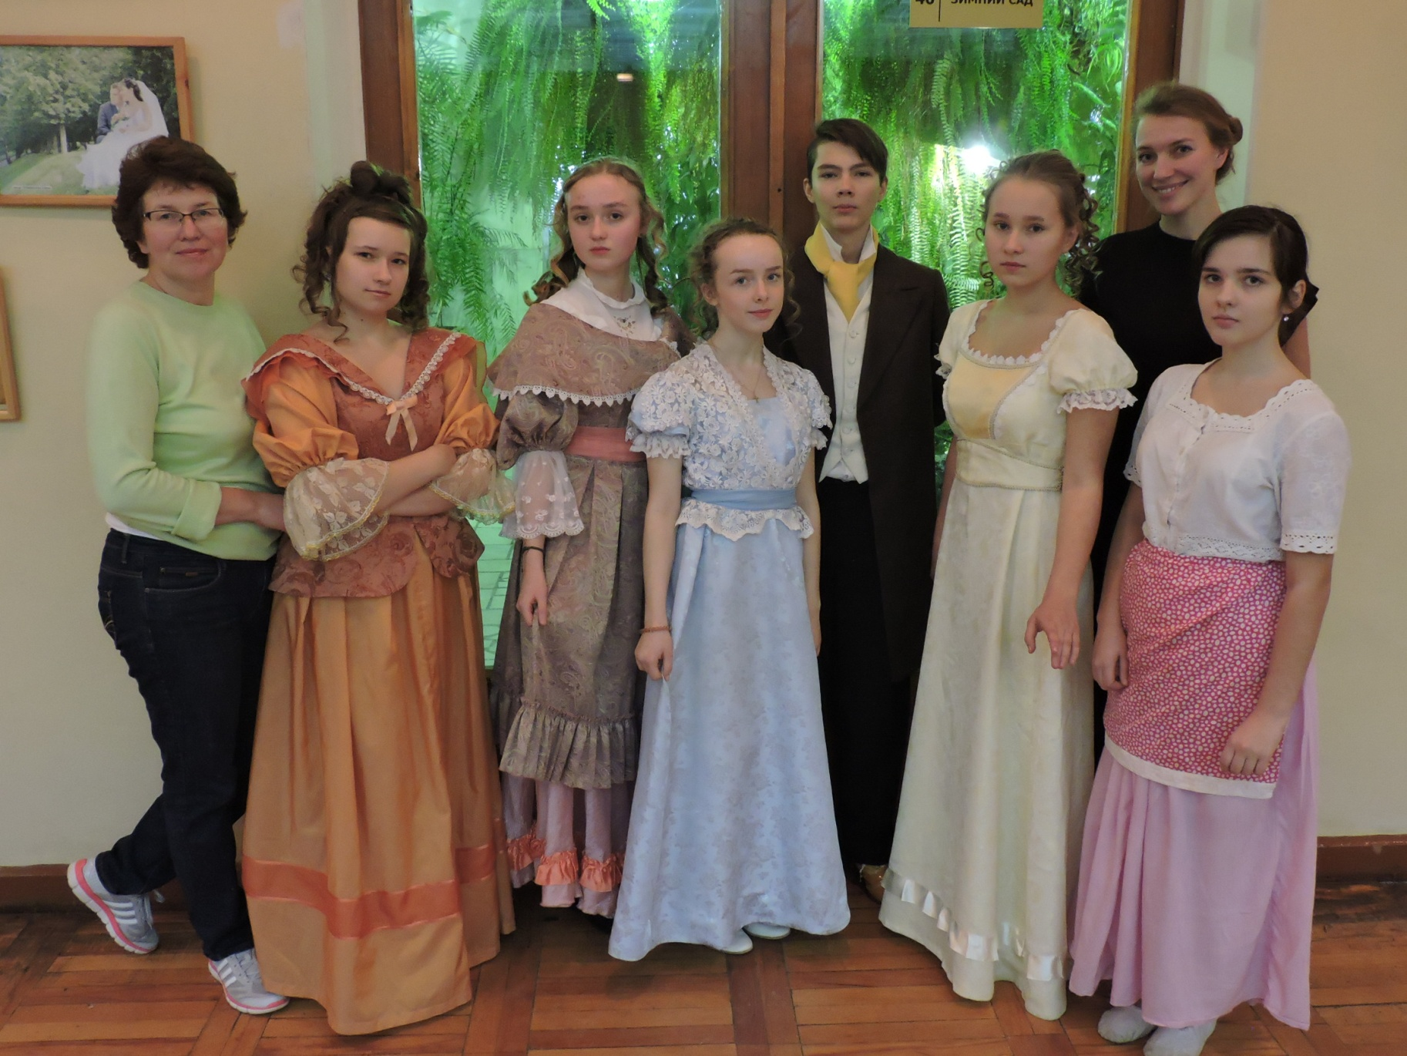

Slide 25
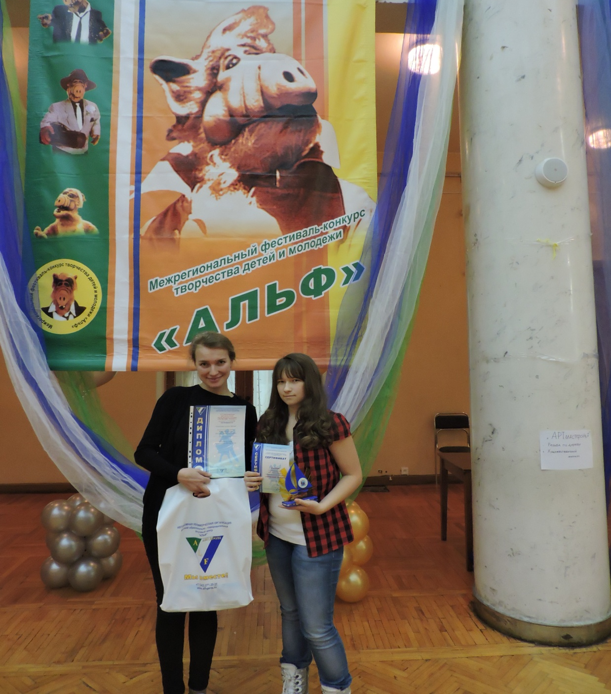

Slide 26
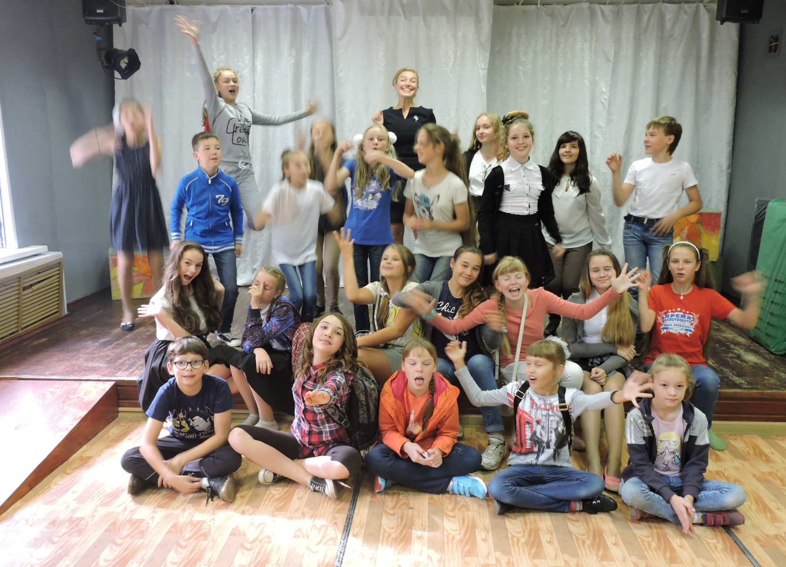
Приходите к нам учиться!!!

